Slide 1
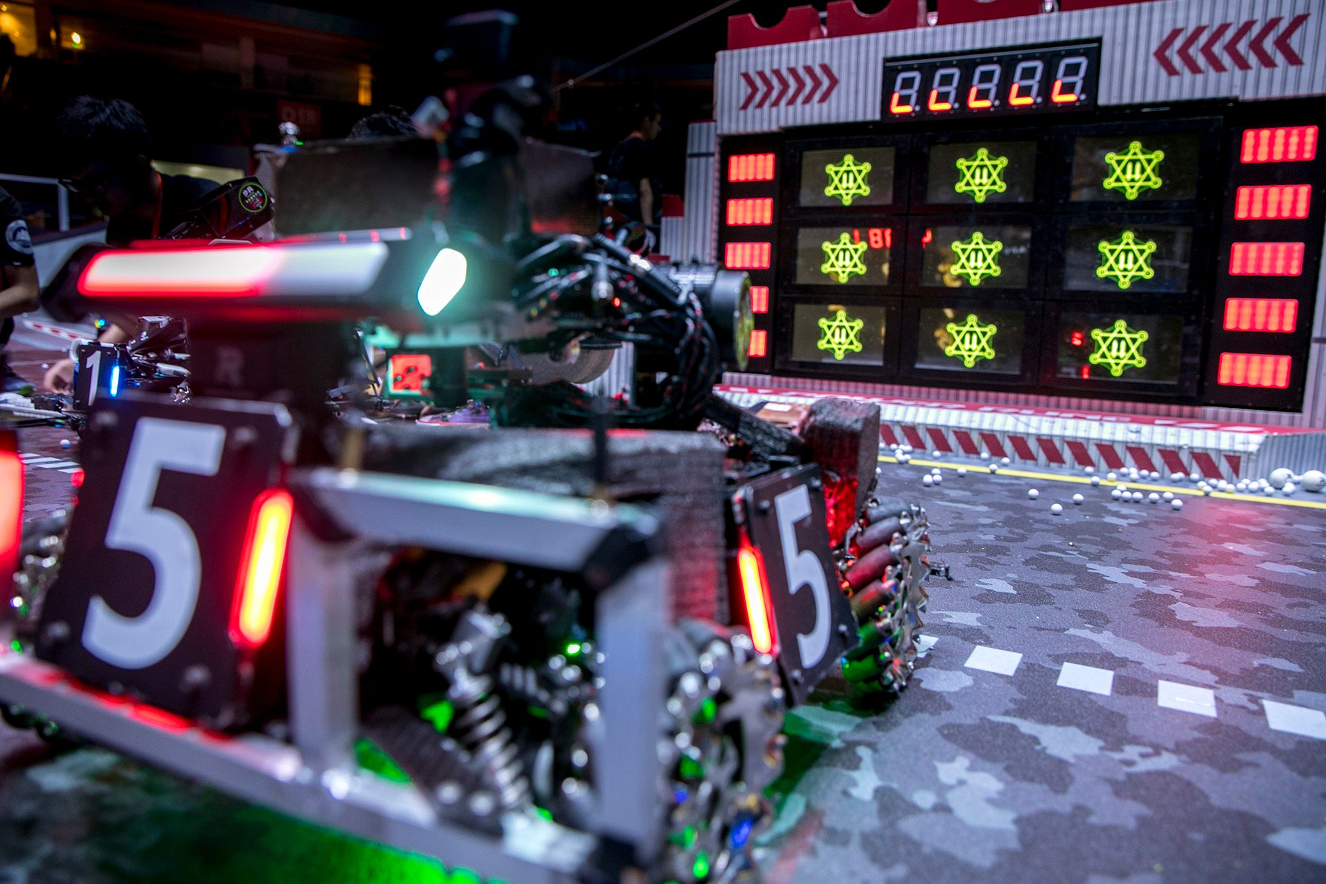
算法组主要任务
18年大符
19年大符
雷达站
哨兵反导
辅助瞄准
自动步兵

Slide 2
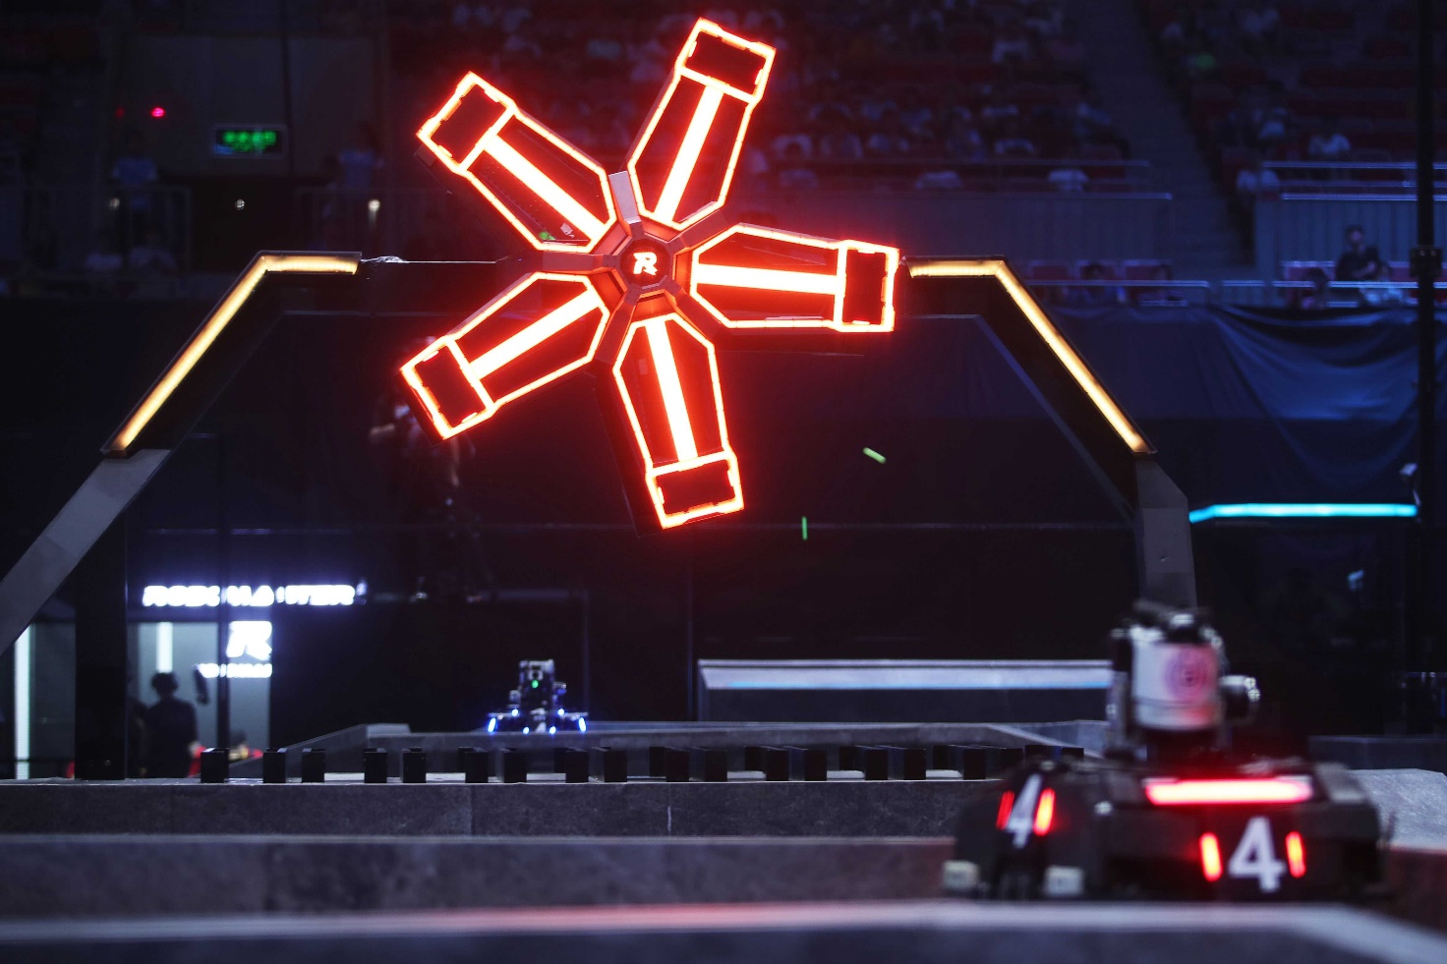
算法组主要任务
18年大符
19年大符
雷达站
哨兵反导
辅助瞄准
自动步兵

Slide 3
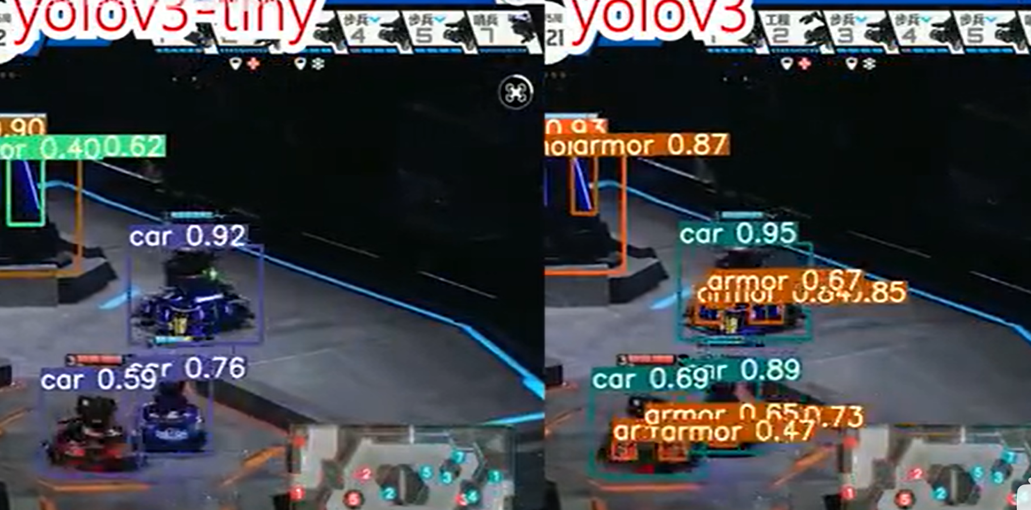
算法组主要任务
18年大符
19年大符
雷达站
哨兵反导
辅助瞄准
自动步兵

Slide 4
算法组主要任务
18年大符
19年大符
雷达站
哨兵反导
辅助瞄准
自动步兵

Slide 5
算法组培训内容
硬件：相机、陀螺仪，要求有较深入的理解
c++基础、数据结构基础
图像处理：有基本能力即可，掌握常用的图像处理基础，能够理解并调用opencv库
计算机视觉：单目、双目相机模型，单应、本质矩阵，pnp、icp求解、RANSAC算法
CPU、GPU加速指令
数值优化方法、卡尔曼滤波器（状态估计部分内容）
旋转矩阵、四元数等旋转表达（仅涉及运动学部分）
定位与导航基础（SLAM+路径规划）
ROS基础
深度学习基础

Slide 6

算法组培训内容
1、装机Ubuntu 18
2、C++ 基础
3、数据结构基础
4、CMake基础
5、参考书目推荐
6、任务讲解
https://zhuanlan.zhihu.com/p/22266788

Slide 7
RM2021思玄战队哨兵机器人介绍片_哔哩哔哩_bilibili
RoboMaster2021 【技术交流活动】第1～68场 视频合集_哔哩哔哩_bilibili P68 11分

